Slide 1
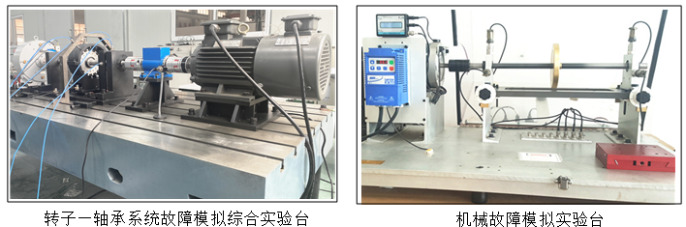
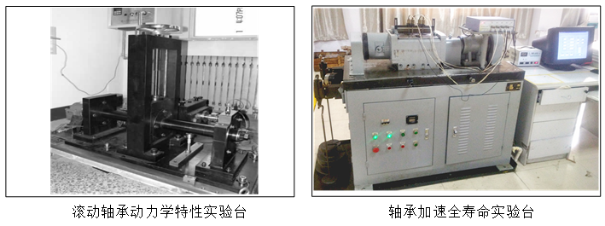
小型双转子验证平台-设备管理
《机械装备故障诊断》是多学科专业知识的高度交叉的课程
需求矛盾 ：开设课程多 辅助学习平台少
故障诊断实验台成本高、体积大、难以操作
基于小型双转子模拟实验台的故障诊断辅助学习平台研发

Slide 2
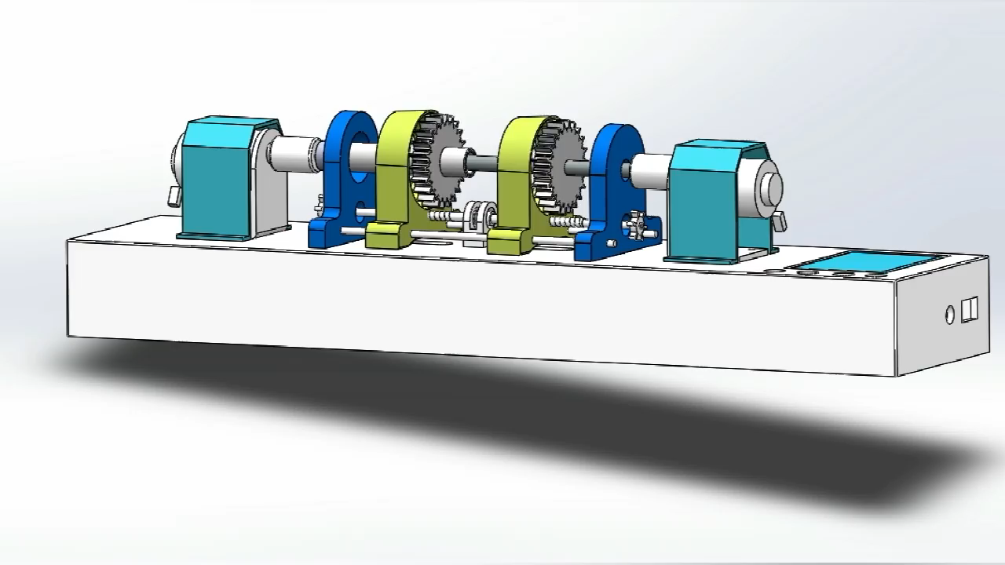
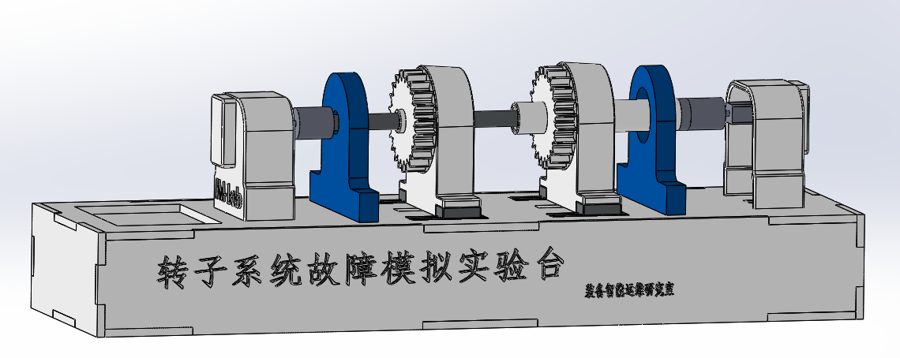
小型双转子验证平台
实验台总体设计
基于小型双转子模拟实验台是按照模块化思想开发的专用设备，能够有效的模拟双转子系统在碰摩时的运行状况,成功解决了故障诊断实验台成本高、体积大、难以操作等问题。
实验台由实验台机械部分，硬件部分和实验台配套软件组成。
电机1
机匣1
机匣2
联轴器
电机2
显示屏
轴承座
滑轨
振动加速度传感器
Notes:
机械部分由自由转动的双转子组成，双机匣独立运动，用于施加故障；
硬件部分能够显示实时转速，运行状态实现转子运动和数据处理、制停功能；
配套软件具有设备管理、数据分析和故障演示及制停功能

Slide 3
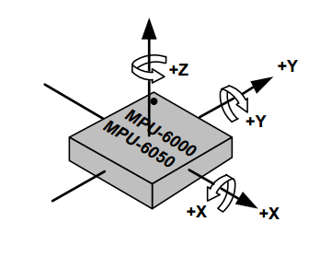
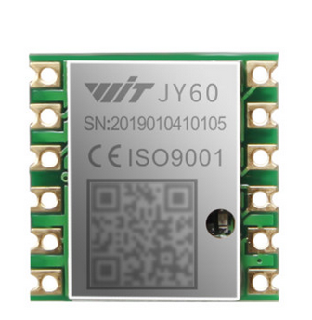
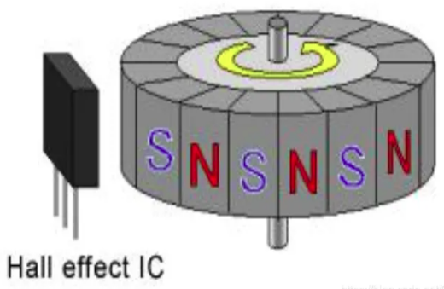
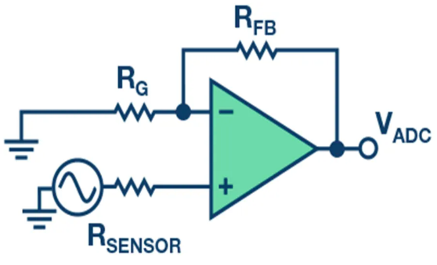
小型双转子验证平台-信号采集
转速信号采集
电流信号采集
振动信号采集
霍尔编码器测转速
在一个固定的时间内（以毫秒为单位），统计这段时间的编码器脉冲数，计算速度值。
ADC+欧姆定律测电流
通过电路设计利用两路ADC测得输入与输出的电压差值，以欧姆定律得出电流信号。
加速度传感器测振动
以重力加速度 g 的倍数为单位，内部采用了16位的ADC，将其测得的模拟量转换为可输出的数字量。
Notes:
基于小型双转子模拟实验台可以对三种信号进行采集
其中
霍尔编码器测转速
ADC+欧姆定律测电流
加速度传感器测振动

Slide 4
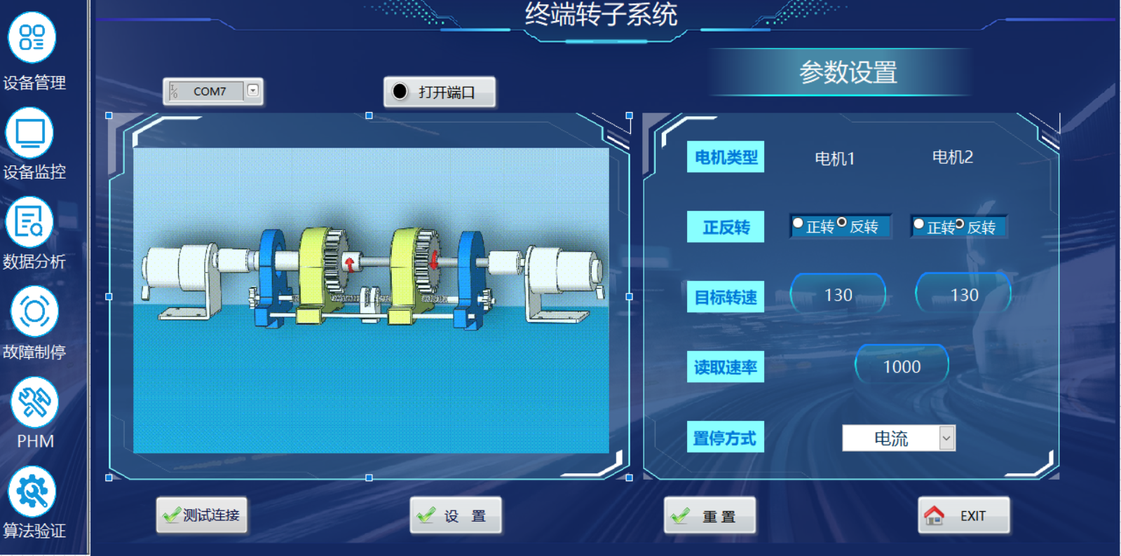
小型双转子验证平台
软件主要分为6个模块，分别是设备管理，设备监控，数据分析，
故障制停，PHM，以及算法验证6部分
Notes:
软件主要分为6个模块，分别是设备管理，设备监控，数据分析，故障制停，PHM，以及算法验证6部分

Slide 5
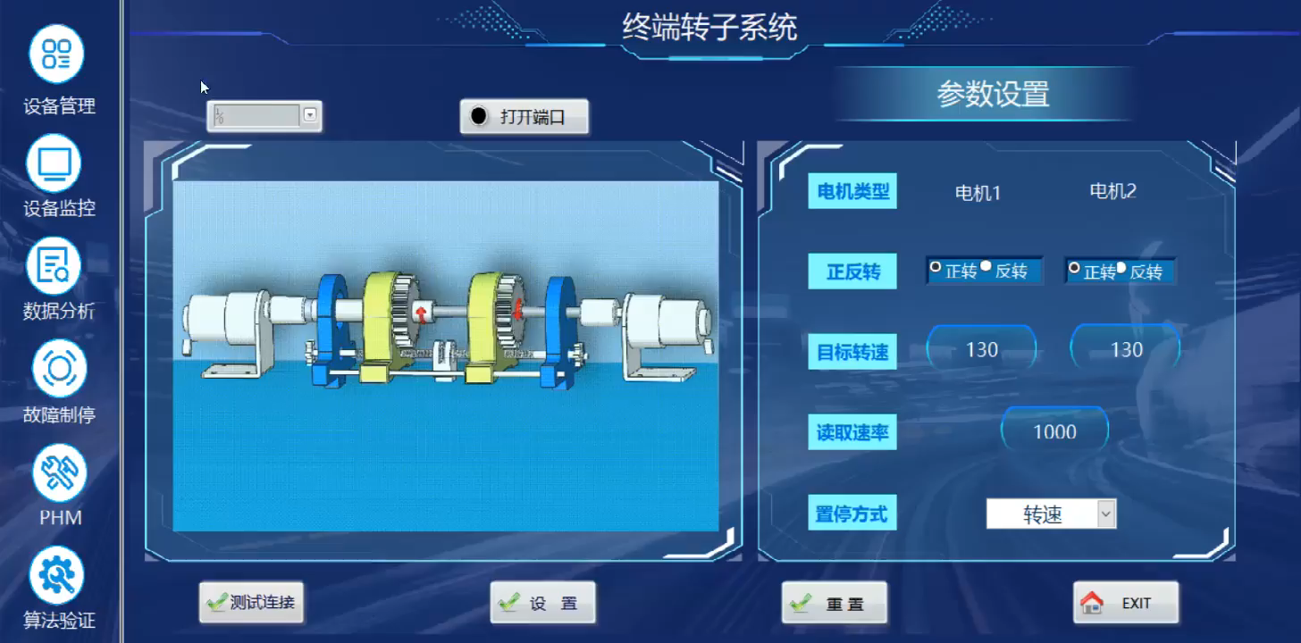


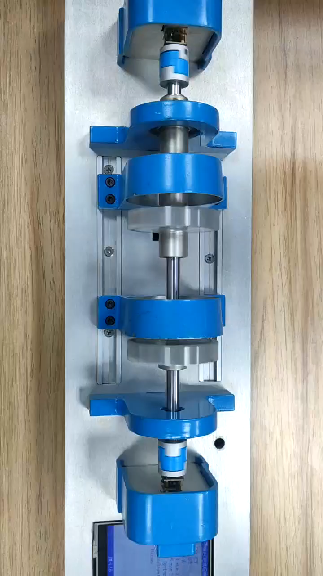
小型双转子验证平台-设备管理
设备管理
上位机与下位机进行连接的基础，通过蓝牙将上位机与下位机进行连接，负责与下位机进行联动，具体演示如左图
出现反转
Notes:
设备管理模块是上位机与下位机进行连接的基础
通过蓝牙将上位机与下位机进行连接，负责与下位机进行联动
上位机分析和显示振动加速度的波形变化；

Slide 6

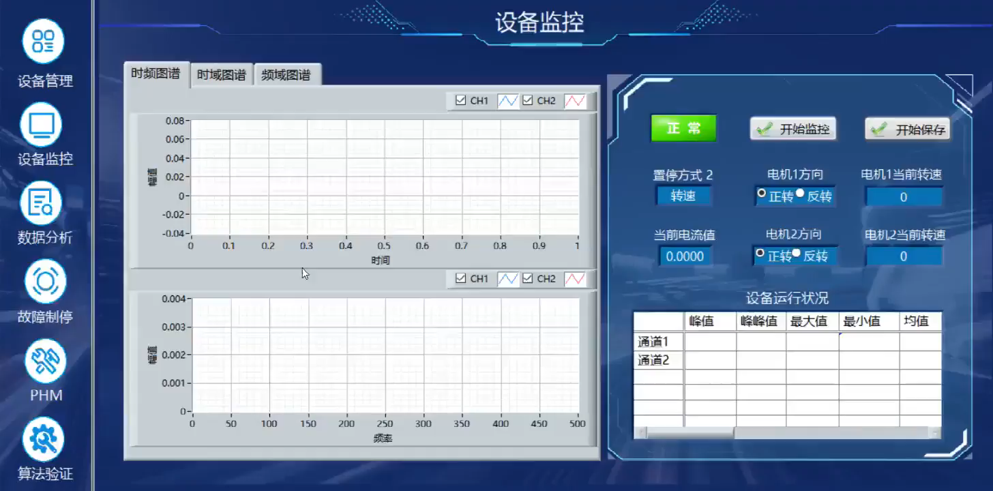
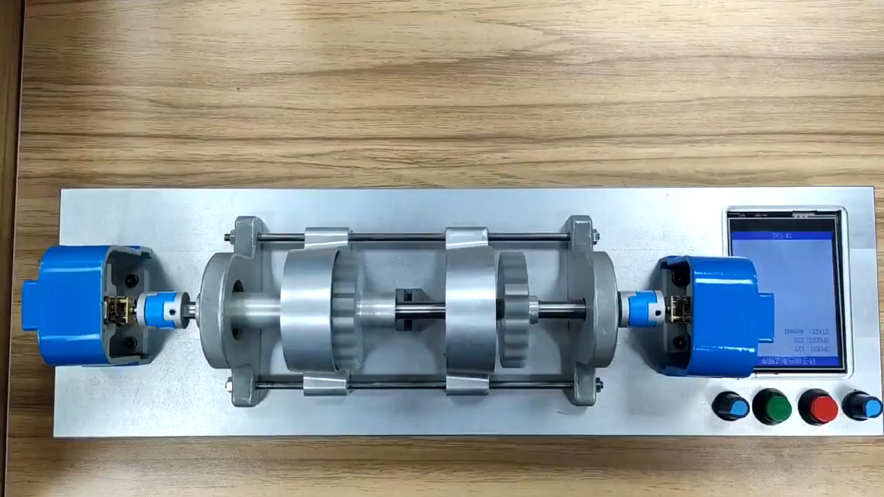
小型双转子验证平台-设备监控
设备监控
主要有数据采集及控制以及数据在线分析两个部分
数据采集及控制功能
主要采集三类信号（转速、电流、加速度）,实时监测设备状态
数据在线分析功能
主要用于分析计算多类参数，并实时显示波形变化
具体演示如左图
Notes:
设备监控模块主要有数据采集及控制以及数据在线分析两个部分
数据采集及控制：
采集三类信号（转速、电流、加速度）
①采集两电机的转速数据；
②采集两通道振动加速度数据；
③两通道振动加速度信号波形实时显示；
④对电机目标转速进行标定；
⑤控制转子正反转；
⑥实时监测设备状态（正常/故障）。
数据在线分析：
分析计算多类参数，并实时显示波形变化
①峰值、峰峰值；
②均值、平均幅值、方根幅值、有效值；
③峭度、偏度、裕度、脉冲指标；
④时频域分析；
⑤包络谱、功率谱；
⑥转子状态实时显示。

Slide 7
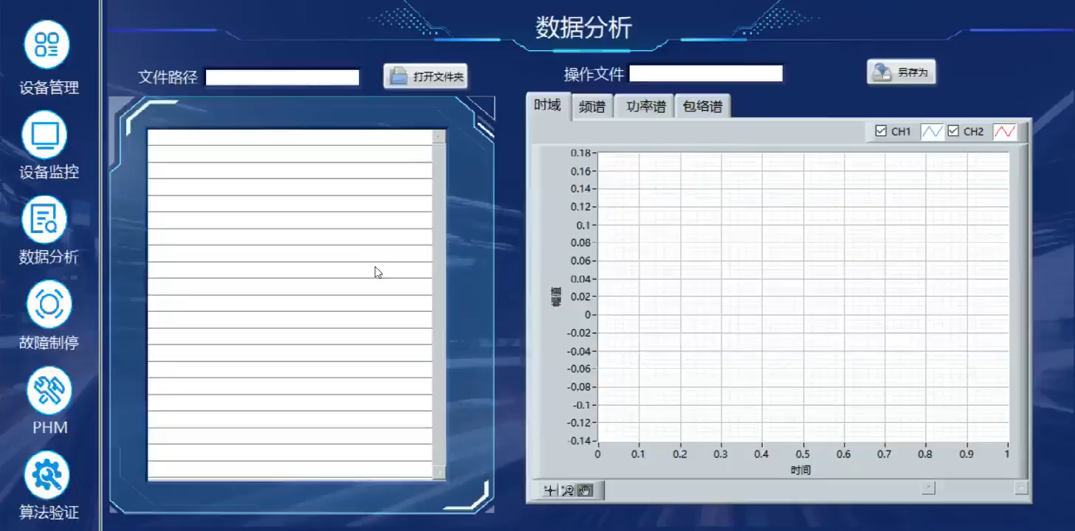
小型双转子验证平台-数据分析
主要用于数据的离线分析，左侧为数据储存记录，选择数据进行分析。分析功能为时域分析，频谱分析，包络谱提取，功率谱分析。可以根据需要实现数据导出和坐标轴设置，具体演示如上图所示。
Notes:
数据分析模块主要用于数据的离线分析
左侧为数据储存记录，选择数据进行分析。
分析功能为时域分析，频谱分析，包络谱提取，功率谱分析。
可以根据需要实现数据导出和坐标轴设置。

Slide 8
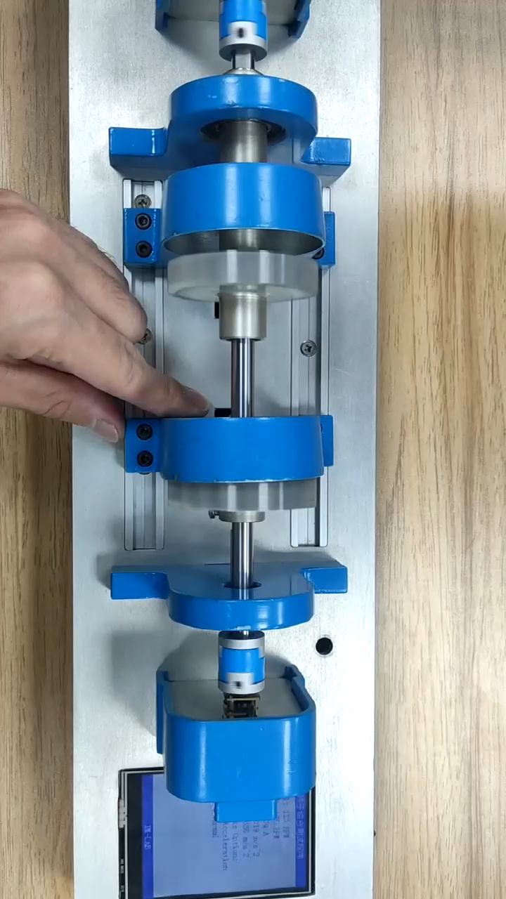
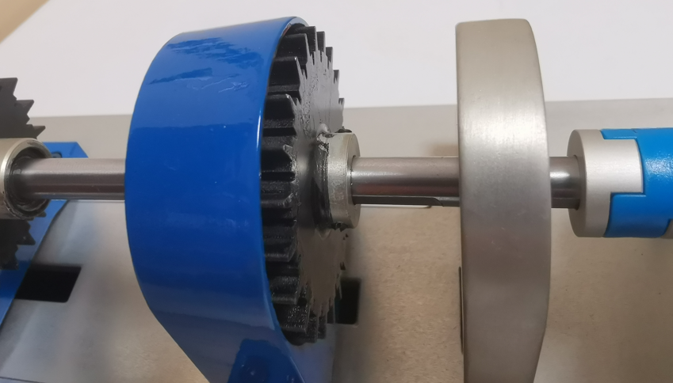
小型双转子验证平台-故障制停
设备故障制停方式
设备整体控制流程
红色线表示不同信号的初设阈值线
蓝色线代表不同信号的实时数据线
通过转速有效值进行判定
通过电流有效值进行判定
通过振动加速度有效值进行判定
系统启动
系统制停方式选择
信号采集与检测
转速信号
图1. 基于速度制停
图2. 发生碰摩故障
电流信号
振动信号
上位机发送数据
发生严重碰摩系统制停保护
图3. 基于电流制停
图4. 基于振动加速度制停
Notes:
故障制停模块的主要作用是
根据需要设置不同的制停方式（转速制停、电流制停和振动加速度制停。）
并实时记录设备的三种信号曲线
在图1中，当发生碰摩故障时，表示转速的蓝色信号线低于阈值线，电机制停，转速变为0；
在图3中，当发生碰摩故障时，表示电流的蓝色信号线低于阈值线，电机制停，电流变为系统的待机电流值；
在图4中，当发生碰摩故障时，表示振动加速度的蓝色信号线超出阈值线，电机制停，振动加速度变为0。

Slide 9
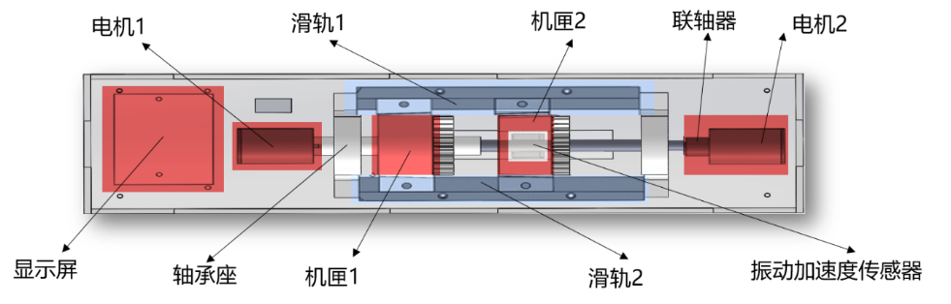



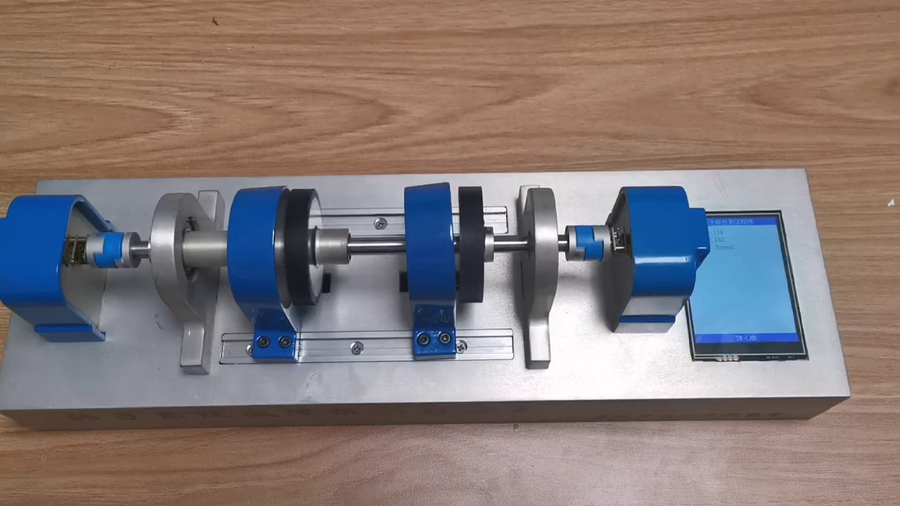

小型双转子验证平台-状态识别
小型双转子故障实验台可以模拟转子碰摩故障下的振动信号、转速和电流等信号的波动情况，配合上位机可以实现转子碰摩故障的故障报警、故障诊断等PHM环节的教学演示
设备整体控制流程
PHM流程
系统启动
转速到达设定值
早期故障报警
信号采集与检测
上位机
转速信号
故障诊断
电流信号
振动信号
故障评估
上位机发送数据
发生严重碰摩系统制停保护
寿命预测
9
Notes:
小型双转子故障实验台可以模拟转子碰摩故障下的振动信号、转速和电流等信号的波动情况，配合上位机可以实现转子碰摩故障的故障报警、故障诊断等PHM环节的教学演示

Slide 10

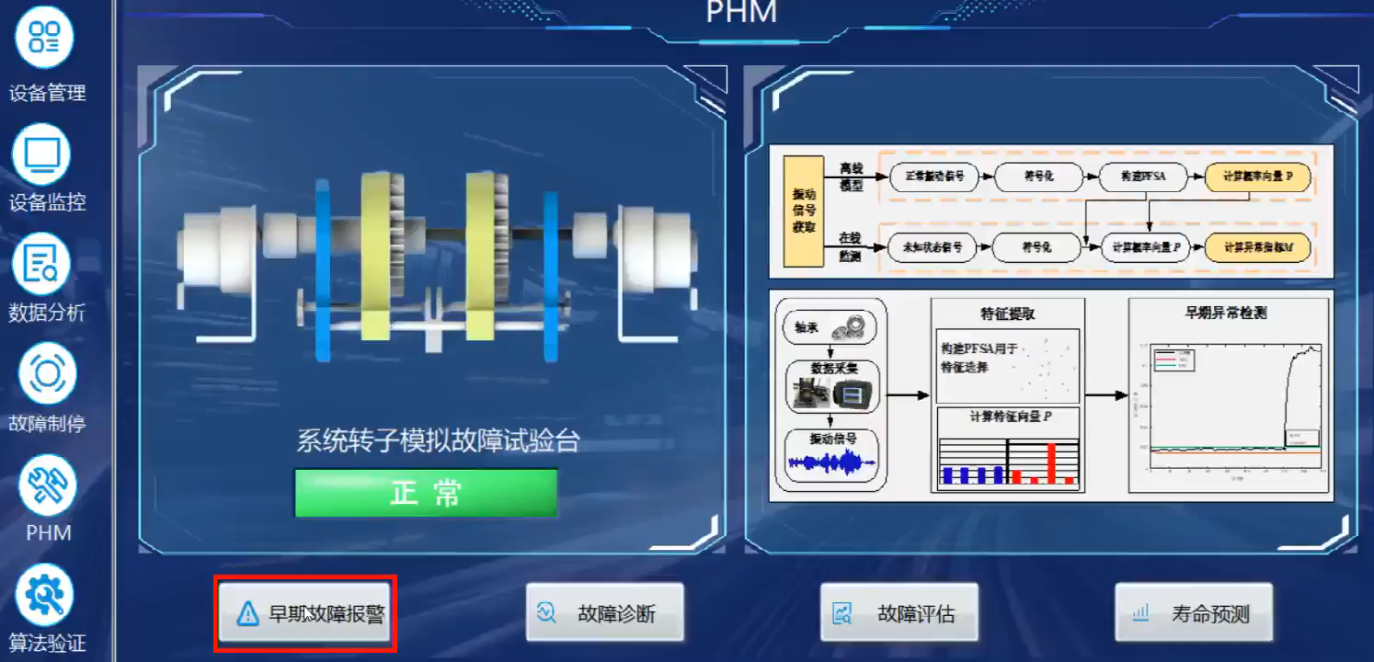
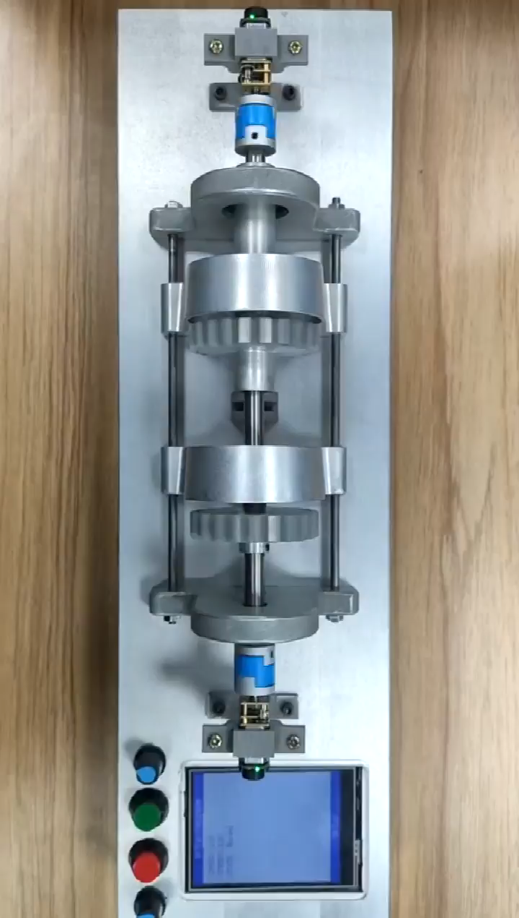
小型双转子验证平台-早期故障报警
PHM模块
主要有早期故障报警、故障诊断、故障评估以及寿命预测四大功能，通过接收下位机实时传输的信号以及内嵌的相关算法进行相关判定，来判定下位机的实时状态，
具体演示如左图
Notes:
上位机的PHM模块主要有早期故障报警、故障诊断、故障评估以及寿命预测四大功能，通过接收下位机实时传输的信号以及内嵌的相关算法进行相关判定，来判定下位机的实时状态

Slide 11
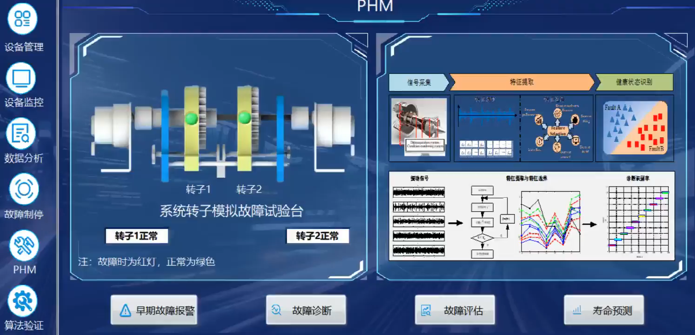
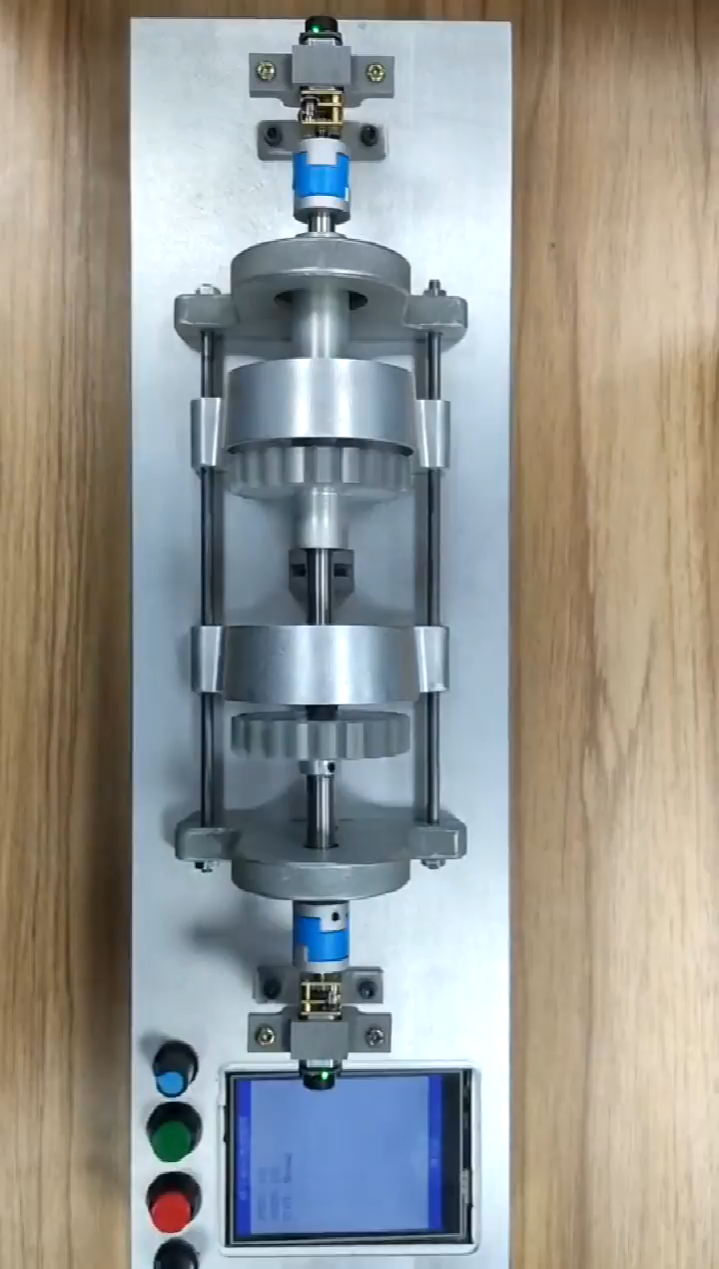
小型双转子验证平台-故障诊断
PHM模块
主要有早期故障报警、故障诊断、故障评估以及寿命预测四大功能，通过接收下位机实时传输的信号以及内嵌的相关算法进行相关判定，来判定下位机的实时状态，
具体演示如左图
Notes:
上位机的PHM模块主要有早期故障报警、故障诊断、故障评估以及寿命预测四大功能，通过接收下位机实时传输的信号以及内嵌的相关算法进行相关判定，来判定下位机的实时状态

Slide 12
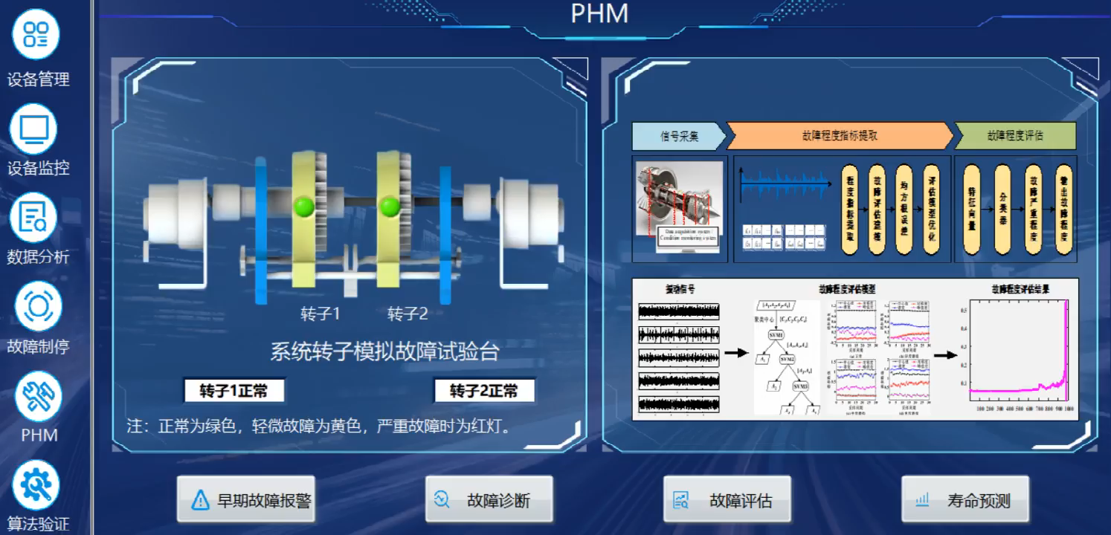
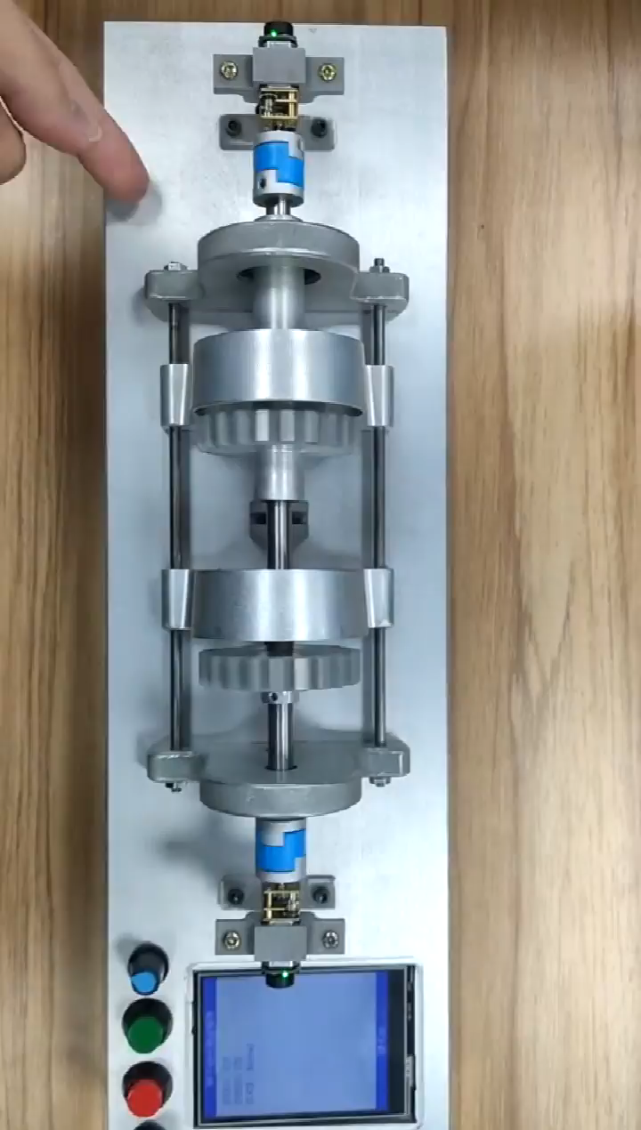
小型双转子验证平台-故障评估
PHM模块
主要有早期故障报警、故障诊断、故障评估以及寿命预测四大功能，通过接收下位机实时传输的信号以及内嵌的相关算法进行相关判定，来判定下位机的实时状态，
具体演示如左图
Notes:
上位机的PHM模块主要有早期故障报警、故障诊断、故障评估以及寿命预测四大功能，通过接收下位机实时传输的信号以及内嵌的相关算法进行相关判定，来判定下位机的实时状态

